Slide 1

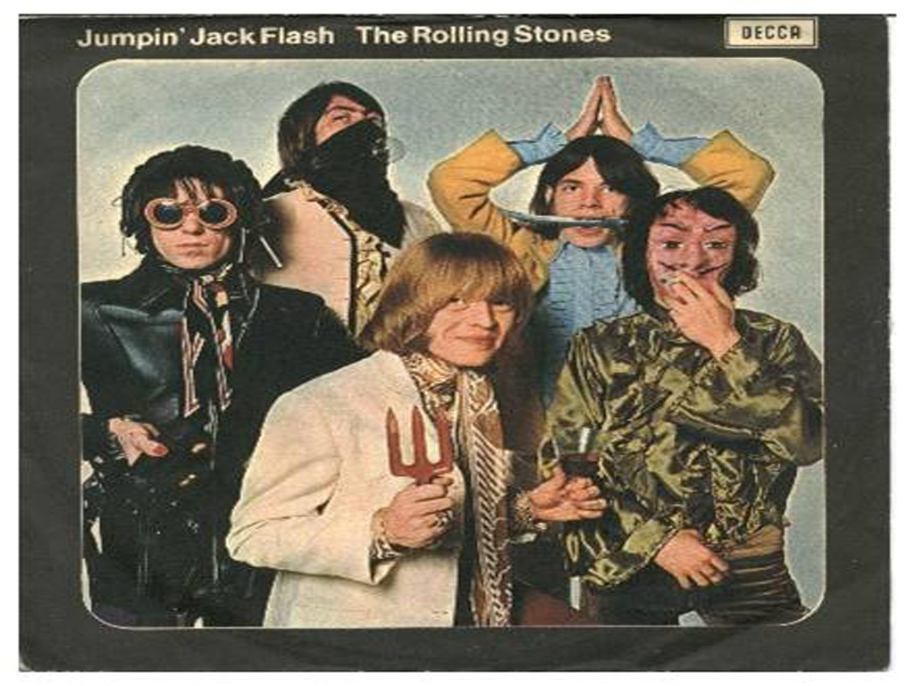

The Rolling Stones
The Rolling Stones
Jumping Jack Flash
Jumping Jack Flash
El Saltarín Jack Flash
El Saltarín Jack Flash
1969
1969
AVANCE AUTOMATICO
Roberto
Lima-Perú

Slide 2

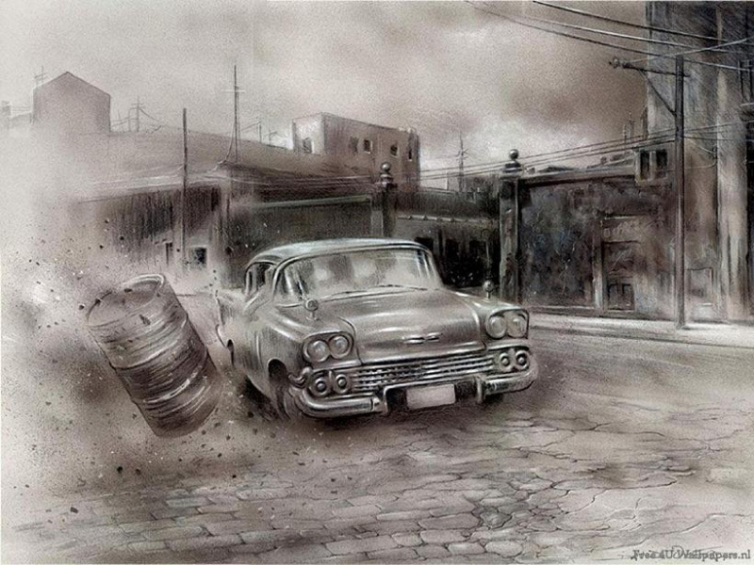
Watch it Obsérvalo
I was born in a cross-fire hurricane Nací en medio del fuego cruzado del huracán

Slide 3

And I howled at my ma in the driving rain Y aullé a mi mamá en la lluvia torrencial

Slide 4
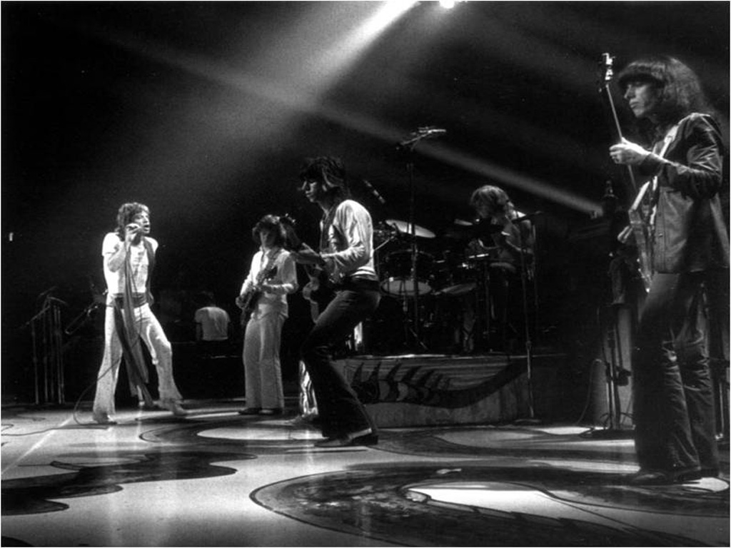
But it's all right now, in fact, it's a gas! Pero, ahora está todo bien, de hecho, ¡ es divertido !

Slide 5
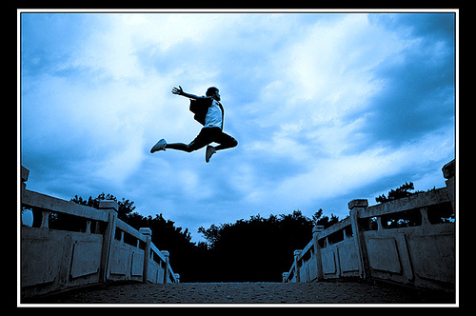
But it's all right Pero todo está bien
I'm Jumpin' Jack Flash Soy el saltarín Jack Flash
It's a Gas! Gas! Gas! ¡ es divertido ! ¡ divertido ! ¡ divertido !

Slide 6
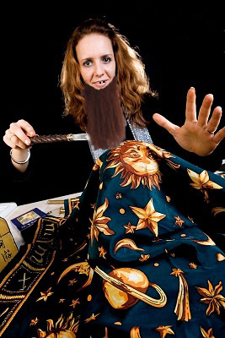
I was raised by a toothless, bearded hag Fui criado por una bruja desdentada y barbuda

Slide 7
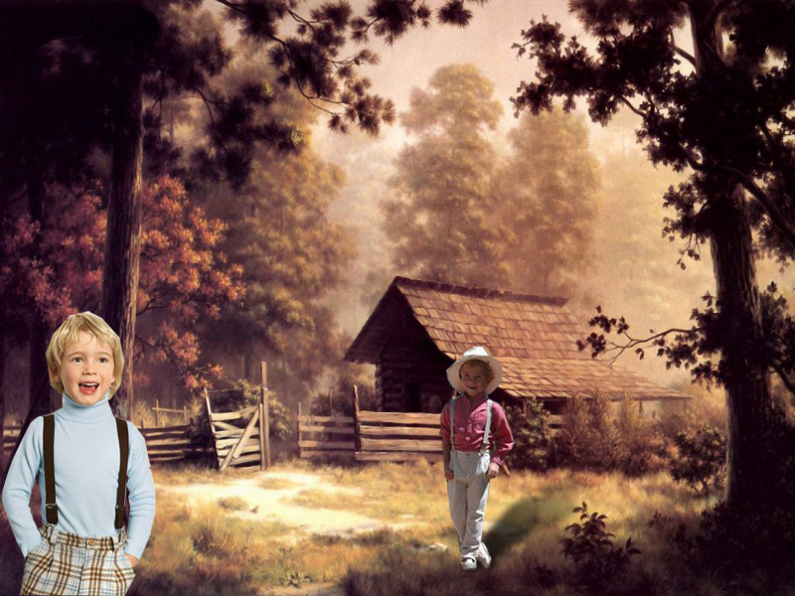
I was schooled with a strap right across my back Fui instruido con sujetadores a un lado y otro de mi espalda

Slide 8

But it's all right now, in fact, it's a gas! Pero ahora todo está bien, de hecho, ¡ es divertido !

Slide 9


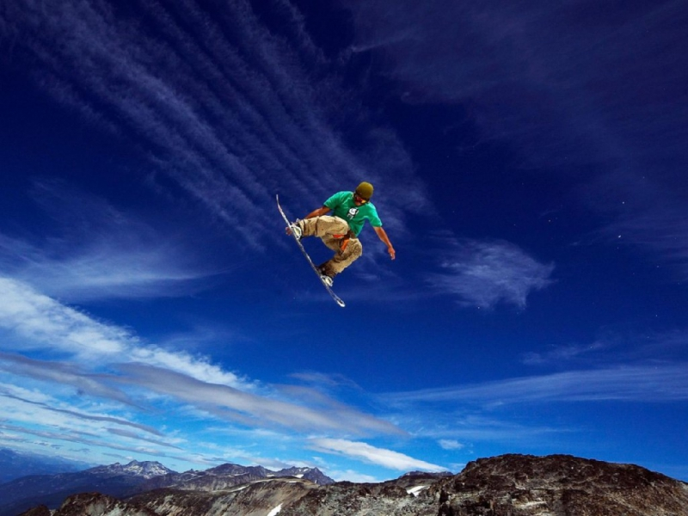

But it's all right Pero todo está bien
I'm Jumpin' Jack Flash Soy el saltarín Jack Flash
It's a Gas! Gas! Gas! ¡ es divertido ! ¡ divertido ! ¡ divertido !

Slide 10
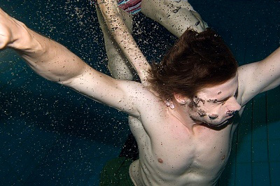
I was drowned, I was washed up and left for dead Fui ahogado, arrastrado hasta la playa y me dan por muerto

Slide 11

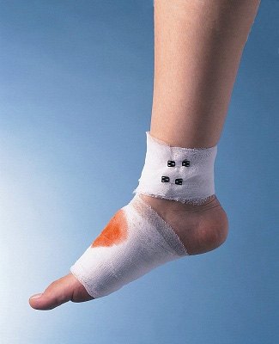
I fell down to my feet and I saw they bled Me caí y vi que mis pies sangraron

Slide 12


I frowned at the crumbs of a crust of bread Yo desaprobé las migajas de un pedazo de pan
yeah, yeah, yeah si, si si

Slide 13
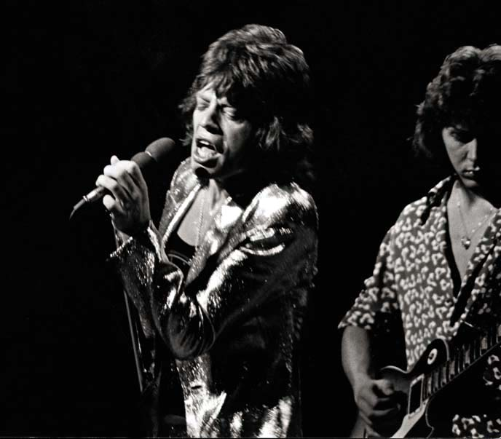
I was crowned with a spike right thru my head Fui coronado con un púa recta que atravesó mi cabeza
thru my head que atravesó mi cabeza

Slide 14

But it's all right now, in fact, it's a gas! Pero ahora todo está bien, de hecho, ¡ es divertido !

Slide 15

But it's all right Pero todo está bien
I'm Jumpin' Jack Flash Soy el saltarín Jack Flash
It's a Gas! Gas! Gas! ¡ es divertido ! ¡ divertido ! ¡ divertido !

Slide 16

Jumping Jack Flash it’s a gas ! Soy el saltarín Jack Flash ¡ es divertido !
Jumping Jack Flash it’s a gas ! Soy el saltarín Jack Flash ¡ es divertido !

Slide 17


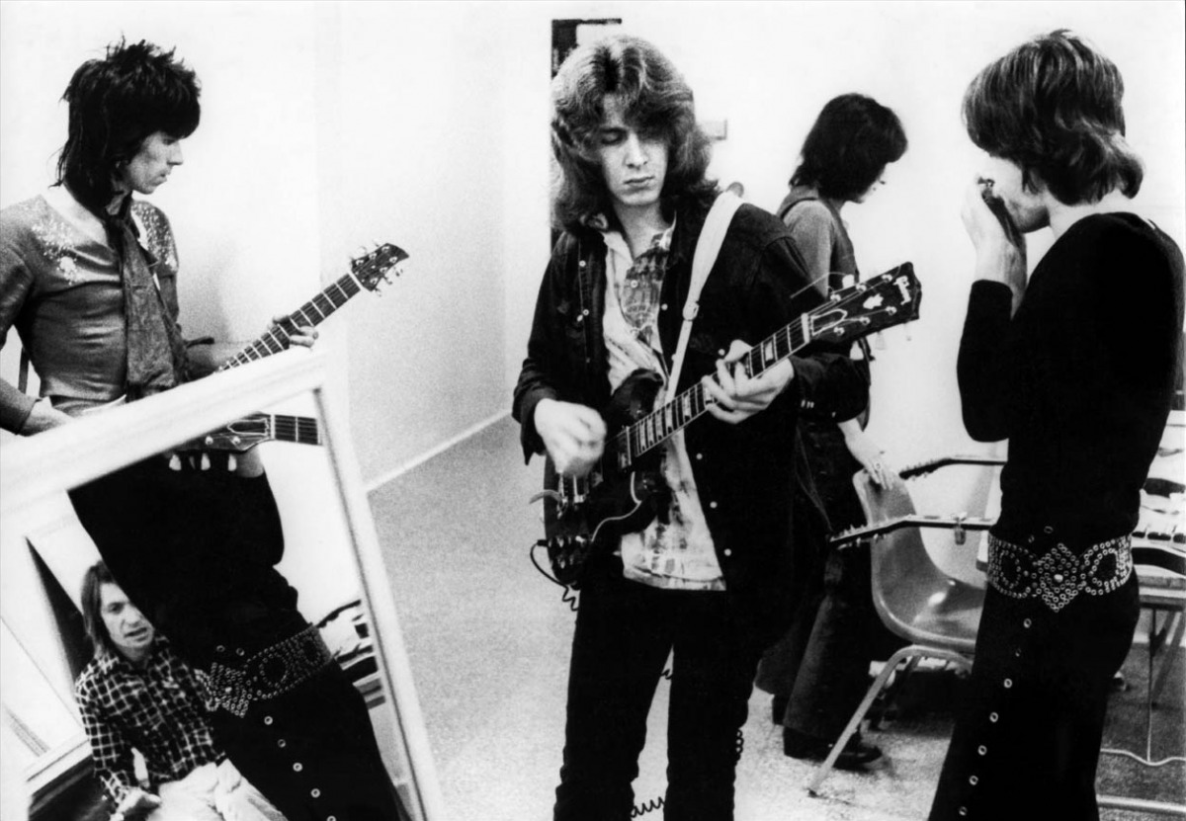
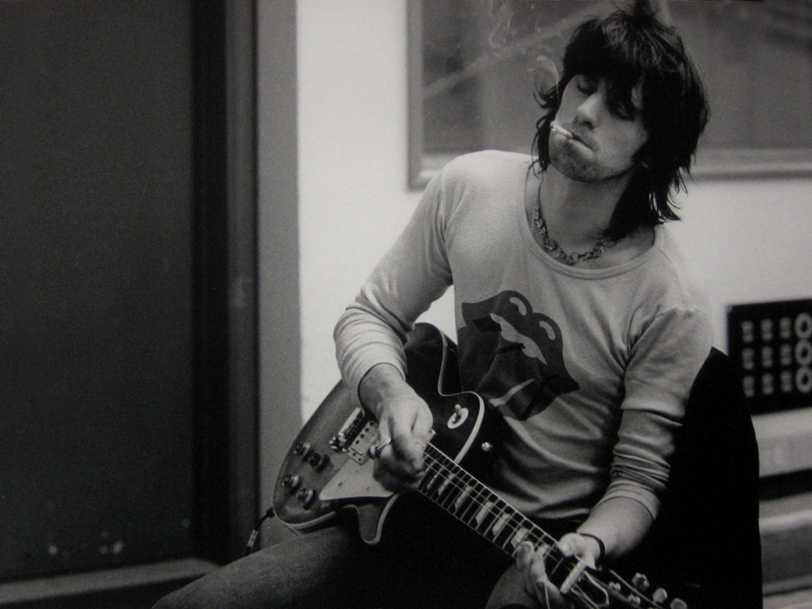
Jumping Jack Flash it’s a gas ! Soy el saltarín Jack Flash ¡ es divertido !
Jumping Jack Flash it’s a gas ! ….. Soy el saltarín Jack Flash ¡ es divertido !.....
Roberto

Slide 18



Accede a la sección que desees desde aquí:
Propia Creación
De la Red
Dedicatorias | Fechas Especiales | Graciosos
Historia y Arte | Lugares | Musicales
Naturaleza y Ciencias | Política | Reflexión
Religiosos | Románticos | Salud
Dedicatorias | Fechas Especiales | Graciosos
Historia y Arte | Lugares | Musicales
Naturaleza y Ciencias | Política | Reflexión
Religiosos | Románticos | Salud
Si deseas recibir pps periódicamente en tu correo electrónico subscríbete aquí:

